Slide 1



ElectroSoft
Laurent Ntibarikure

Slide 2
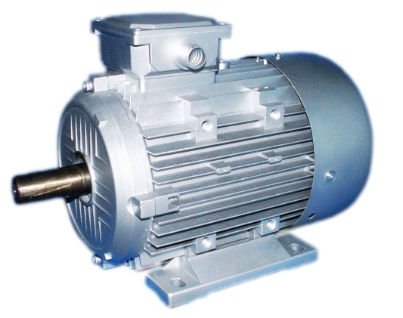
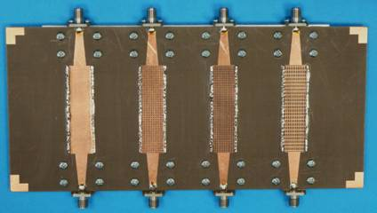
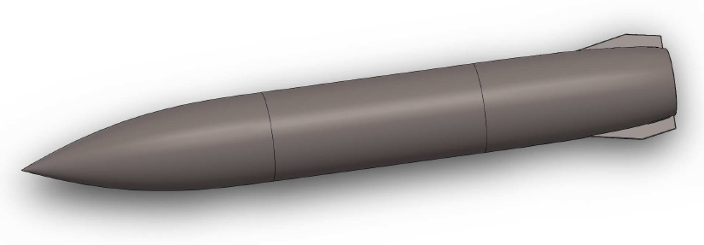
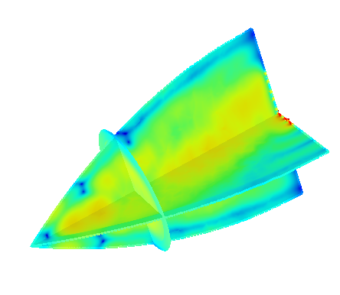
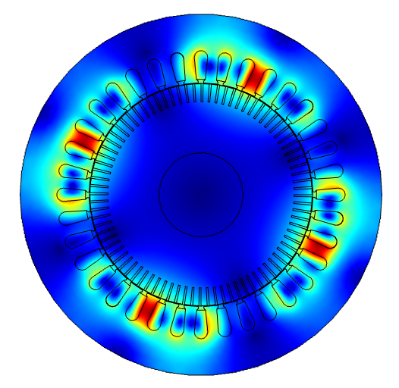
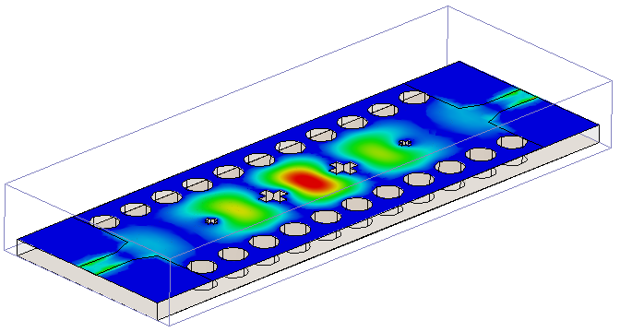
Software di sviluppo ad-hoc
ES-motor
ES-filter
ES-radome

Slide 3

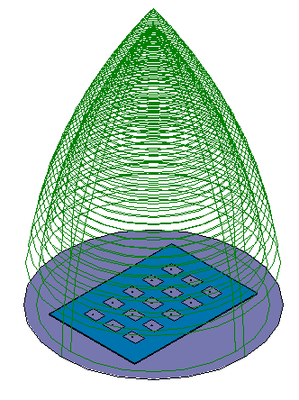
ES-radome
Radome
Soft. commerciale
27 GB
~ 1 h 30 min
ES-radome
9 GB
~ 10 min
×3
×9

Slide 4

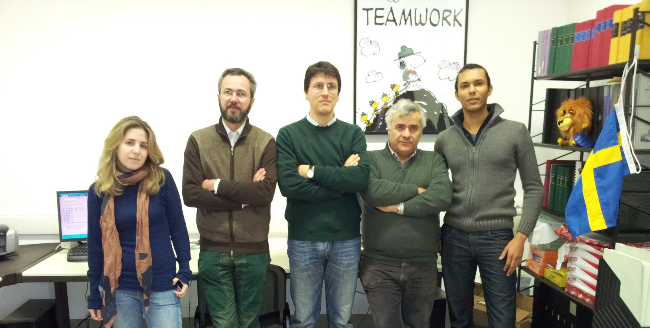
ES-Team Gruppo di ricerca in “RF, Microonde ed Elettromagnetismo”
Monica Righini
Leonardo Lucci
Laurent Ntibarikure
Stefano Selleri
Giuseppe Pelosi

Slide 5


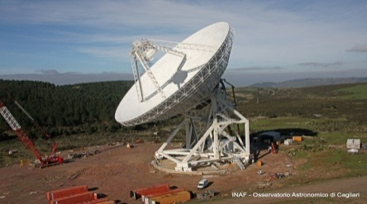
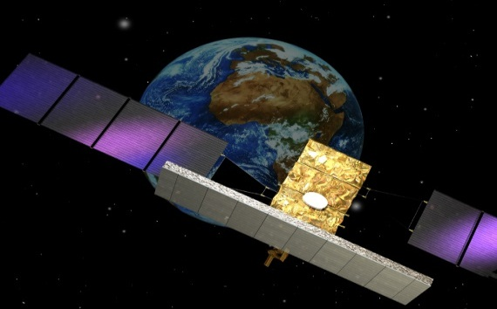
Progetti e collaborazioni
2000: ES-horn
2012: ES-patch
2011: ES-motor
2011: ES-radome

Slide 6


Soluzione
ES-yourApp

Slide 7
ElectroSoft
giuseppe.pelosi@unifi.it
www.cem.unifi.it
329 650 9119

